Slide 1
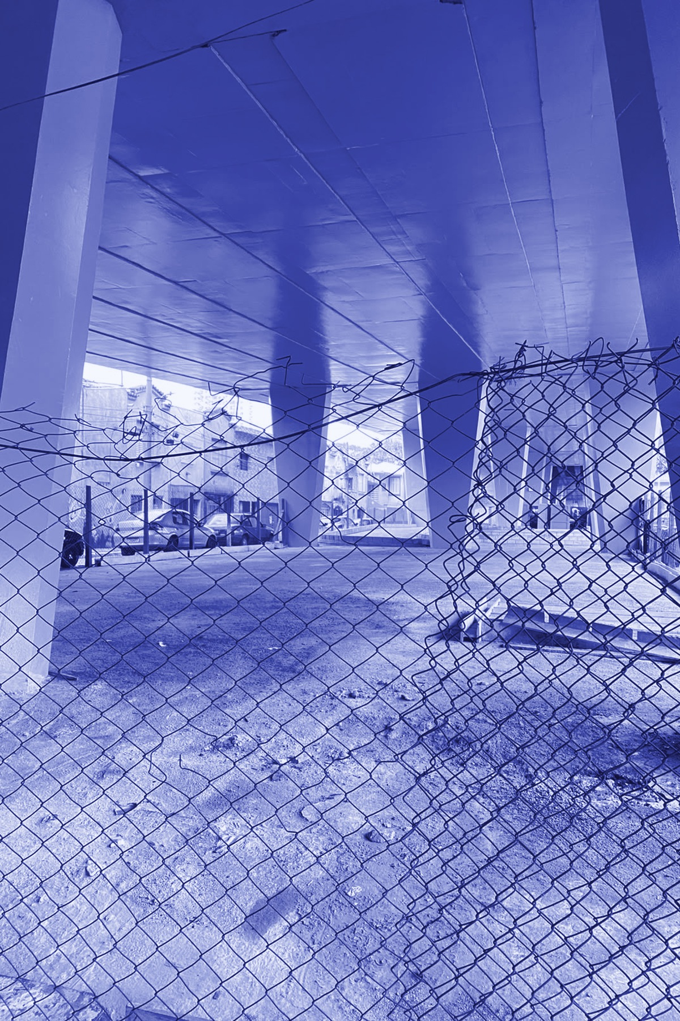

Proposta institucional · Prefeitura de São Paulo
Projeto de Assunção da Área Livre do Ecoponto Belezinho
Criação do Primeiro Bioma Sustentável de Reciclagem
Têxtil da Cidade de São Paulo
Proposta apresentada pela

Slide 2
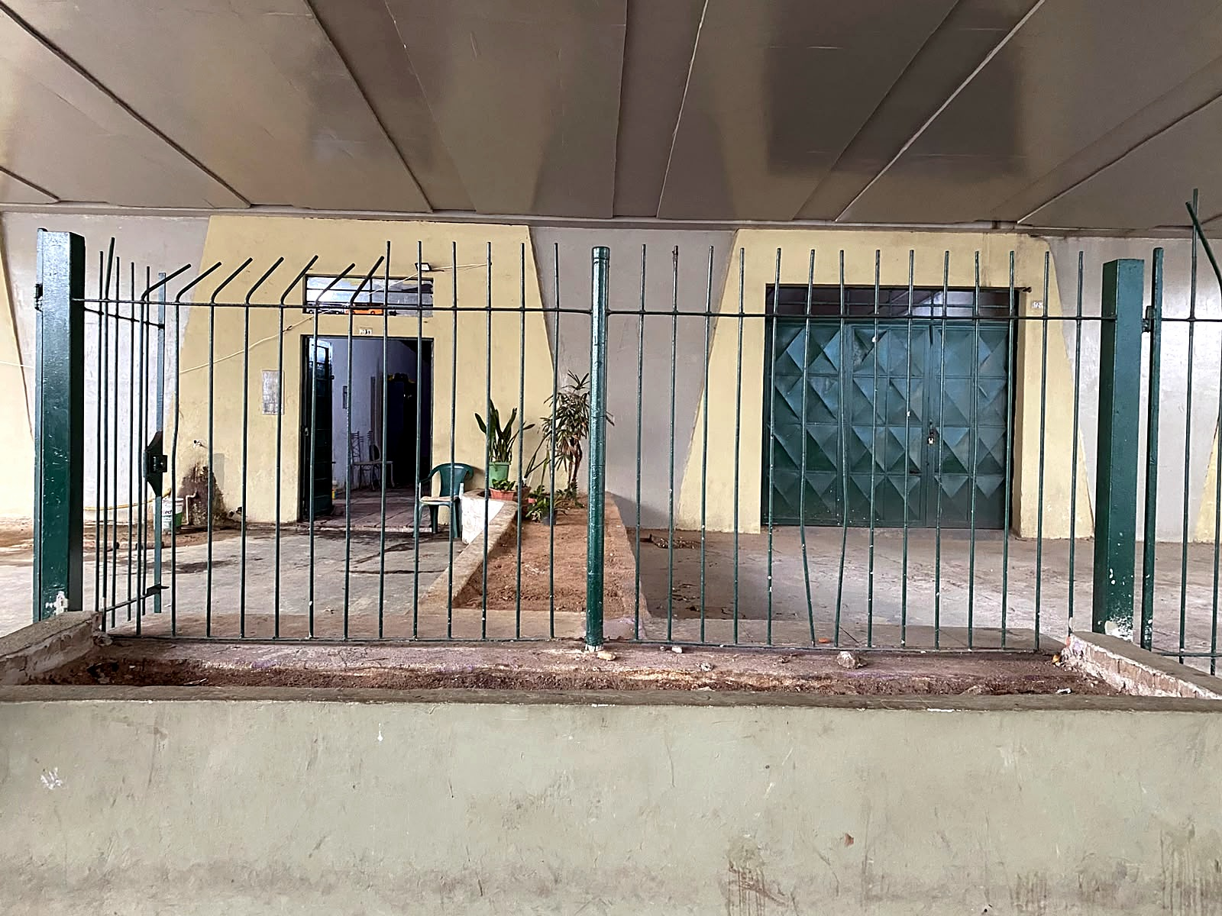

Quem somos
Gestão ambiental especializada em resíduos têxteis
A Nunes & Lucato atua na cadeia de resíduos têxteis com estrutura própria de transformação, equipe treinada e rastreabilidade documental completa, da coleta à destinação final ambientalmente adequada.
Da coleta à destinação final · com respaldo documental
Coleta e transporte
Descaracterização
Desfibramento
Upcycle
Com emissão de MTR, dando respaldo legal à logística.
Avaliação e descaracterização peça por peça.
Etiquetas, logos e referências de marca.
Transformação em produtos de maior valor agregado.
Bioma Têxtil · Ecoponto Belezinho | 02

Slide 3
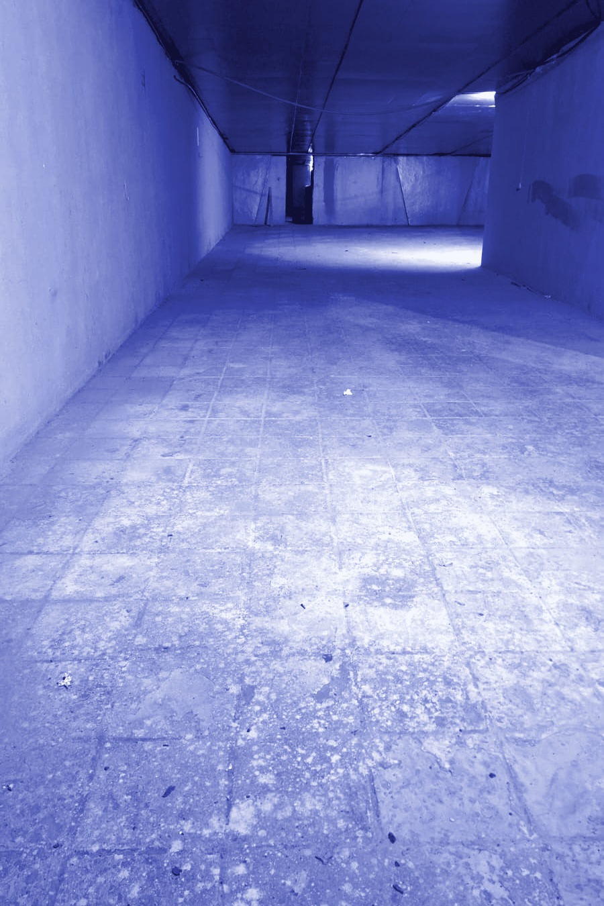
Como trabalhamos
Estrutura própria, equipe treinada e rastreabilidade
Equipe capacitada
Atendimento local
Colaboradores treinados e artesãs com capacitação.
Operação e atendimento na Capital, próximos à origem do resíduo.
Unidade de transformação
Documentação ambiental
Processo registrado em fotografia e vídeo, peça por peça.
Atestado de descaracterização e documentação de destinação.
Rastreabilidade completa
do material
Bioma Têxtil · Ecoponto Belezinho | 03

Slide 4
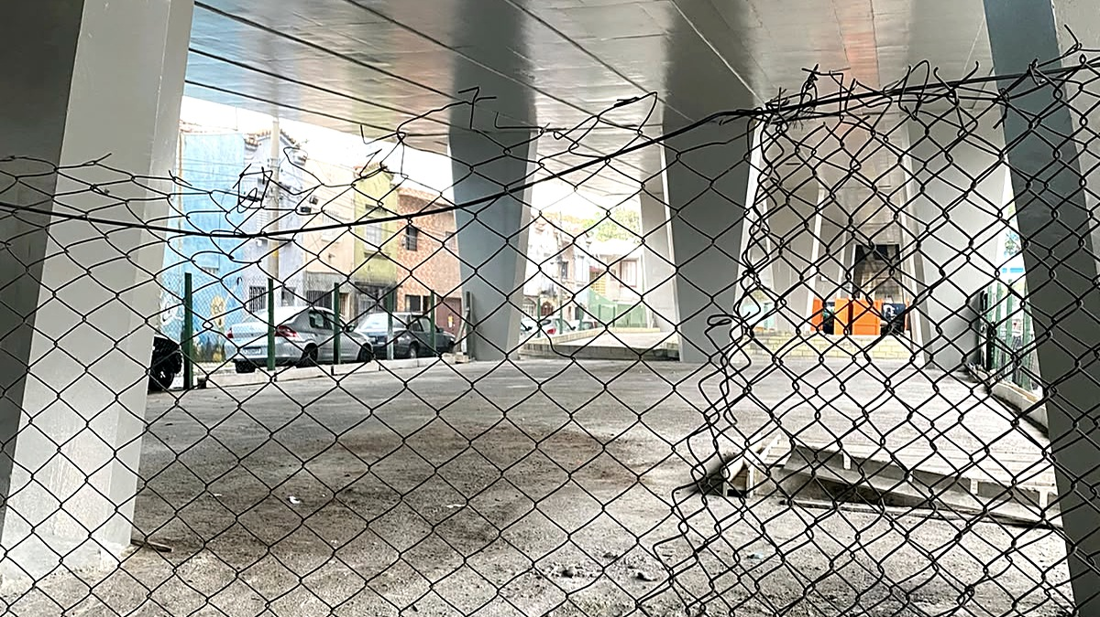
Visão geral do projeto
Oportunidade para transformar um espaço público em referência nacional
O projeto propõe a assunção da área livre do Ecoponto Belezinho, localizado na Rua Herval, para implantação do primeiro Bioma Sustentável de Reciclagem Têxtil do Município de São Paulo, promovendo economia circular, redução de resíduos e destinação ambientalmente adequada dos materiais têxteis.
Bioma Sustentável Economia circular aplicada ao resíduo têxtil
Situação atual da área livre do Ecoponto Belezinho
Rua Herval · Ecoponto Belezinho · São Paulo / SP
Bioma Têxtil · Ecoponto Belezinho | 04

Slide 5
Objetivo
Objetivo Principal
Transformar a área livre do Ecoponto Belezinho em um centro de referência para reciclagem têxtil sustentável, operando sob o conceito de Aterro Zero.
Economia circular
ATERRO ZERO
Máximo aproveitamento dos materiais
Bioma Têxtil · Ecoponto Belezinho | 05

Slide 6
Alinhamento institucional
Integração com as políticas públicas e os compromissos globais
Em perfeita integração com os objetivos das ODS e o Plano Municipal de Gerenciamento de Resíduos Sólidos do Município de São Paulo, a atividade integrará coleta, segregação, coworking para costureiras e espaço de integração para oficinas, workshops e cursos de aperfeiçoamento, voltados a artesãos e costureiras autônomas.
ODS
Plano Municipal
Mãos Paulistanas
Objetivos de Desenvolvimento Sustentável
Gerenciamento de Resíduos Sólidos
Possibilidade de integração
Aderência aos compromissos globais de sustentabilidade.
Alinhamento ao instrumento de planejamento do Município de São Paulo.
O espaço poderá integrar o programa, caso seja de interesse da Prefeitura.
Bioma Têxtil · Ecoponto Belezinho | 06

Slide 7
Fluxo operacional
Como funcionará o Bioma Têxtil
Coleta
Recebimento
Separação
Armazenamento
Processamento
Destinação Final
Recolhimento na origem
Conferência e registro
Triagem técnica
Organização por lotes
Adequação do material
Aterro Zero
PICOTAGEM (atividade derivada): adequação dos materiais coletados às especificidades do mercado de desfibramento e coprocessamento.
Atividades de adequação dos materiais coletados executadas por profissionais treinados pela equipe Nunes & Lucato.
Bioma Têxtil · Ecoponto Belezinho | 07

Slide 8
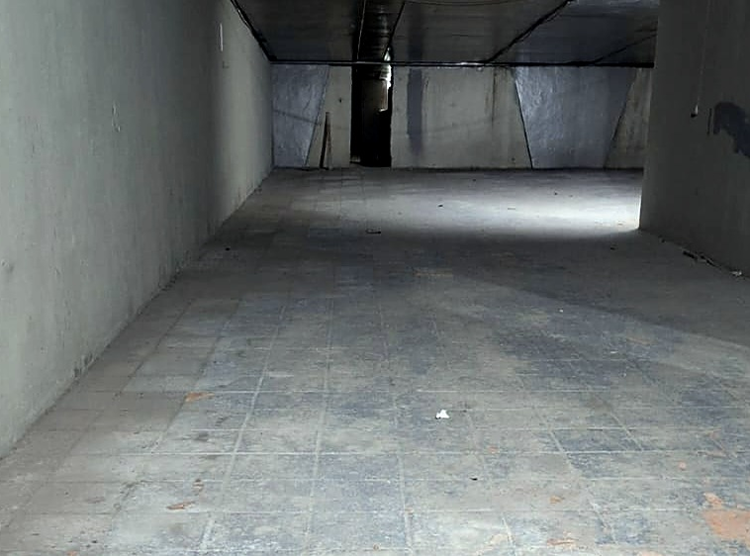
Estoque e armazenamento
Capacidade Operacional
1.000 toneladas/mês
Armazenamento temporário
Controle logístico
Organização por lotes
Fluxo operacional estruturado
Vão coberto do Ecoponto, área prevista para segregação e armazenamento
Bioma Têxtil · Ecoponto Belezinho | 08

Slide 9
Segregação inteligente
Separação Técnica dos Resíduos
01
02
03
Separação por cor
Separação por composição
Separação conforme destino final
Agrupamento cromático para reaproveitamento.
Identificação das fibras e materiais.
Direcionamento por rota de destinação.
A segregação poderá gerar uma terceira atividade: a PICOTAGEM, a fim de adequar o material às especificidades do mercado de desfibramento e coprocessamento.
Todo o processo será executado por profissionais treinados pela equipe Nunes & Lucato.
Bioma Têxtil · Ecoponto Belezinho | 09

Slide 10
Estocagem rotativa
Gestão eficiente do fluxo de materiais
Entrada contínua
Entrada
Recebimento permanente de materiais.
Organização por ciclos
Lotes controlados e rastreados.
Fluxo
rotativo contínuo
Saída
Organização
Redução de acúmulo
Sem estoque parado no espaço público.
Maior eficiência operacional
Giro constante entre entrada e destinação.
Processamento
Bioma Têxtil · Ecoponto Belezinho | 10

Slide 11
Destinação adequada
Aterro Zero
Desfibramento
Coprocessamento
Upcycle
Recuperação de fibras têxteis para novos usos.
Destinação energética em parceria com o município.
Transformação de resíduos em produtos de maior valor agregado.
Máximo aproveitamento dos materiais
Nenhuma fração destinada a aterro sanitário
Bioma Têxtil · Ecoponto Belezinho | 11

Slide 12
Benefícios
Benefícios para São Paulo
Redução do envio para aterros
Economia circular
Geração de empregos
Menor pressão sobre a disposição final.
Materiais reinseridos na cadeia produtiva.
Ocupação qualificada e capacitação.
Valorização dos resíduos têxteis
Inovação ambiental
Referência nacional em sustentabilidade
Resíduo tratado como recurso.
Modelo inédito no Município.
Posicionamento pioneiro da Capital.
Bioma Têxtil · Ecoponto Belezinho | 12

Slide 13
Impacto ambiental
Impacto Ambiental
Redução
de descarte
Aproveitamento
máximo
Ciclo fechado
Resíduo
Recuperação
1.000
toneladas/mês
processadas
Novo uso
Novo ciclo
Redução do envio
a aterros
Ciclo
fechado
Bioma Têxtil · Ecoponto Belezinho | 13

Slide 14
Impacto social e econômico
Valor compartilhado para a cidade
Capacitação de profissionais
Organização da cadeia têxtil
+
+
Pessoas
Meio Ambiente
Economia
Apoio às políticas públicas ambientais
Valor compartilhado entre a cidade, o meio ambiente e as pessoas.
Desenvolvimento da economia verde
Coworking para costureiras e espaço de integração para oficinas, workshops e cursos de aperfeiçoamento, voltados a artesãos e costureiras autônomas.
Atividades socioambientais permanentes no espaço.
Bioma Têxtil · Ecoponto Belezinho | 14

Slide 15
Programa socioambiental
Geração de renda, capacitação e educação ambiental
Coworking e costura criativa
Oficinas e workshops
Compostagem
Educação ambiental
Espaço compartilhado para costureiras e artesãos autônomos.
Cursos de aperfeiçoamento voltados à cadeia têxtil.
Curso mantido em caráter permanente no espaço.
Disponível às escolas municipais que desejarem utilizar o espaço.
Manteremos em caráter permanente um curso de compostagem e educação ambiental no espaço, caso as escolas municipais queiram aproveitá-lo para referidas atividades.
O espaço poderá integrar o programa Mãos Paulistanas, caso seja de interesse da Prefeitura.
Bioma Têxtil · Ecoponto Belezinho | 15

Slide 16
Diferenciais do projeto
De um modelo linear para um modelo circular
Modelo Tradicional
Bioma Têxtil
Descarte
Reaproveitamento
Aterro
Economia Circular
Resíduo
Recurso
Acúmulo
Fluxo Rotativo
Perda de material
Valorização
Bioma Têxtil · Ecoponto Belezinho | 16

Slide 17
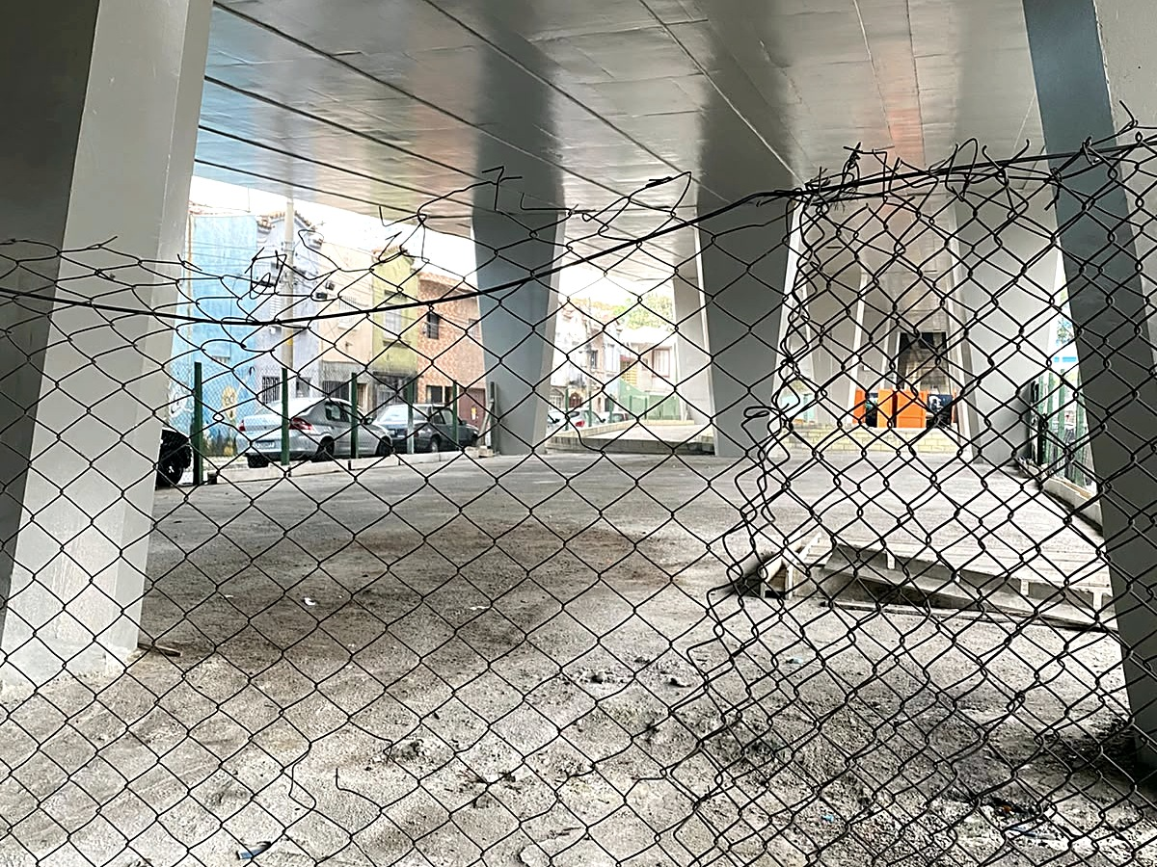
Layout operacional
Visão conceitual do Bioma Têxtil
Organização proposta
Espaço atual
01
02
03
04
Recebimento
Segregação
Picotagem
Armazenamento
05
06
07
08
Desfibramento
Upcycle
Coworking
Expedição
Fluxo indicativo das etapas operacionais
Áreas existentes do Ecoponto Belezinho
Organização proposta sobre a área existente, sem intervenção estrutural nesta etapa. Representação conceitual, sem caráter de projeto executivo ou arquitetônico.
Bioma Têxtil · Ecoponto Belezinho | 17

Slide 18
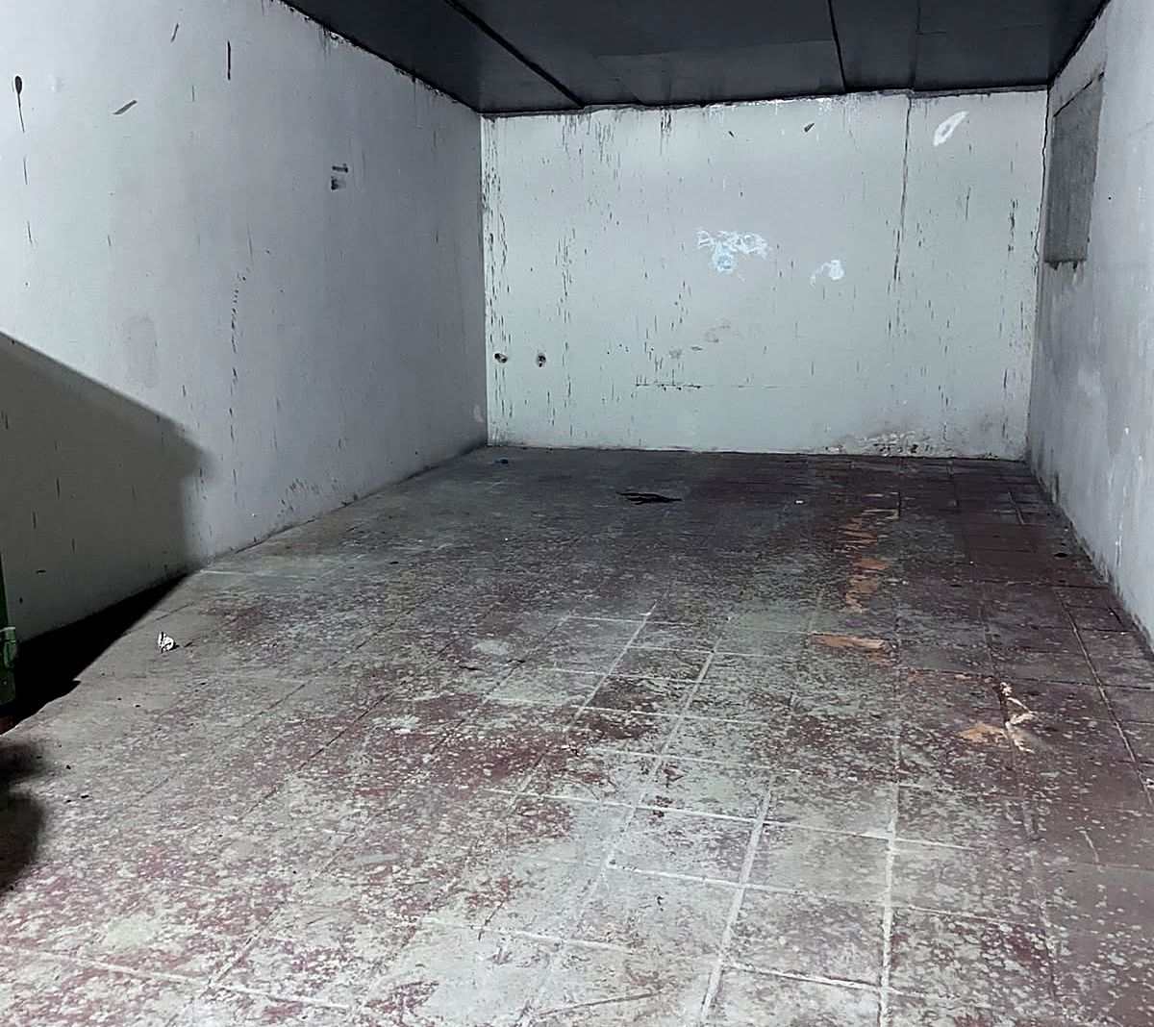
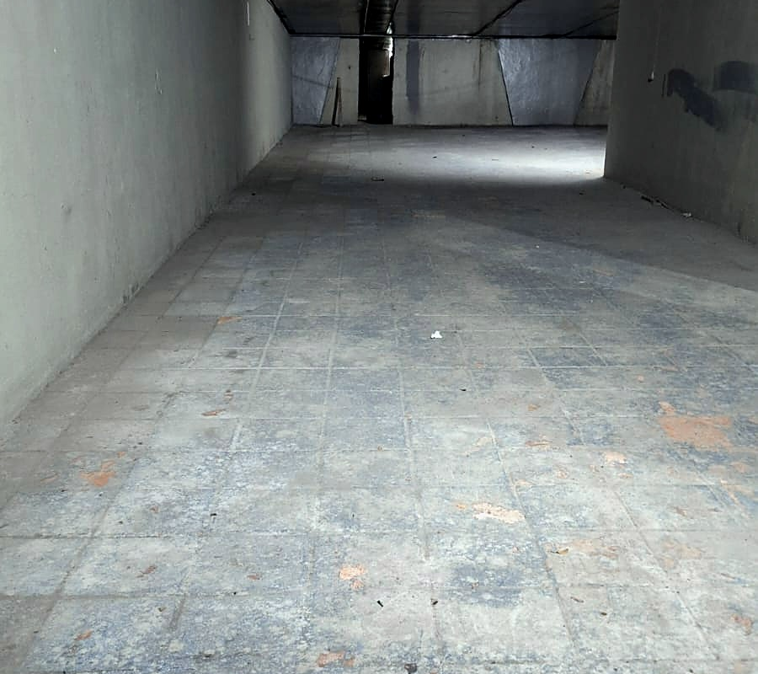
Visão do espaço
Uso previsto das áreas do Ecoponto
Frente das estações de segregação, upcycle e costura criativa
Salas de coworking e costura criativa
Espaço de segregação e armazenamento
Atividades socioambientais
Atividades de adequação dos materiais coletados, segregação, armazenamento, upcycle e costura criativa distribuídas conforme a vocação de cada área.
Bioma Têxtil · Ecoponto Belezinho | 18

Slide 19
Conformidade
Rastreabilidade e conformidade ambiental
MTR
Atestado de descaracterização
Registro do processo
Destinação comprovada
Manifesto de Transporte de Resíduos emitido na coleta.
Documento emitido ao final do processo.
Etapas fotografadas e filmadas pela equipe.
Documentação ambiental do destino final.
Rastreabilidade completa: da coleta à destinação final
Respaldo legal e transparência para o poder público
Bioma Têxtil · Ecoponto Belezinho | 19

Slide 20
Implantação
Próximos Passos
01
02
03
04
05
Assunção da área
Adequação do espaço
Implantação operacional
Início das operações
Consolidação como Bioma Sustentável
Sequência de etapas sem definição de prazos nesta fase. O cronograma será estabelecido em alinhamento com a Prefeitura de São Paulo.
Bioma Têxtil · Ecoponto Belezinho | 20

Slide 21
Nunes & Lucato · Prefeitura de São Paulo
O Primeiro Bioma Sustentável de Reciclagem Têxtil da Capital representa uma oportunidade de transformar resíduos em desenvolvimento, fortalecendo as políticas públicas ambientais e posicionando São Paulo como referência nacional em economia circular.
“Transformando resíduos em valor.”
Bioma Têxtil · Ecoponto Belezinho | 21

